Slide 1

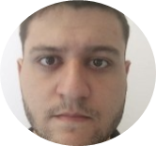
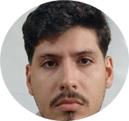
CEO3 - Programa GT & GP
NOME COMPLETO | IDADE – NOTA /POTENCIAL
CARGO
FORMACAO
CEO4
Emanuel Rodrigues Almeida de Miranda | 25 - 4/PROM
Global Trainee – GT2
Eng. Mecânica - UNILESTE
Maintenance - USI
TEXTO EXPLICANDO O PROJETO:
Lorem lorem lorem
Implantação do MCM – Pontes Rolantes de Carga Líquida
Objetivo: padronizar rotinas de manutenção (DTM, Bom Dia Operador, Programação, Perfil de Perdas etc.), aumentar confiabilidade dos ativos e reforçar disciplina operacional.
Ações/Entregas: revisão de planos elétricos/mecânicos; indicadores de performance e perdas; procedimentos técnicos (kit MRO, análise de falhas); Bom Dia Operador customizado com checklist digital (tablet, geolocalização e NFC).
Ganhos: redução de paradas não planejadas, maior rastreabilidade, eficiência na gestão de sobressalentes, disponibilidade dos ativos críticos e integração entre manutenção, operação e suprimentos.

